Slide 1
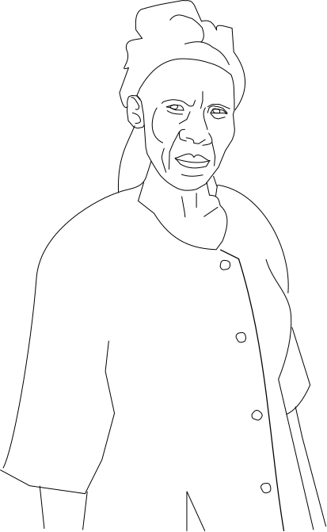
Gweithredu Di-Drais: Tŷ Mama Zepreta

Slide 2
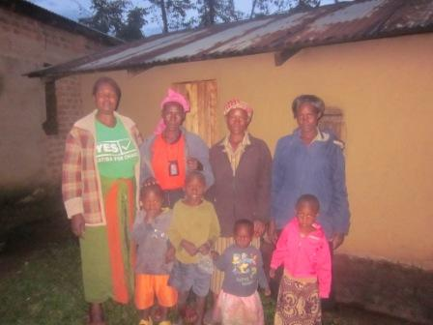
Mama Zepreta gyda’i theulu

Slide 3
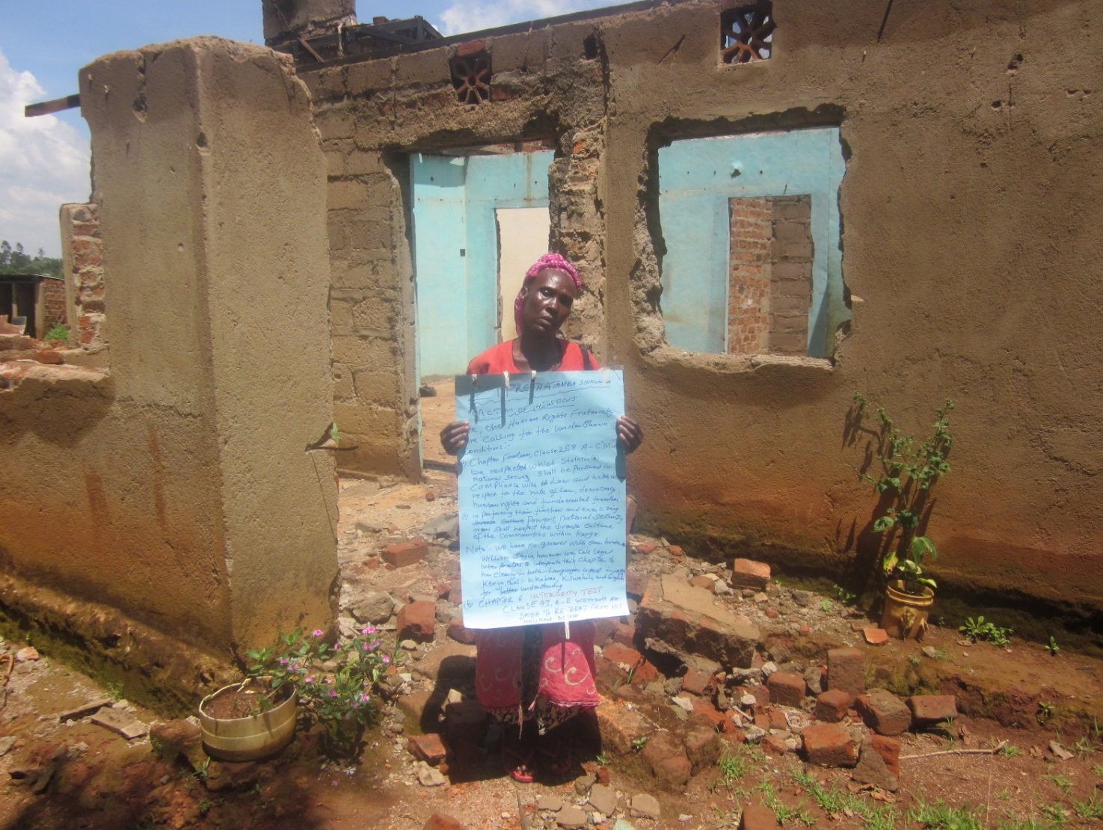
Mama Zepreta a’i thŷ wedi’i falurio
Y geiriau ar y poster:
“Zepreta Atamba- dioddefwraig anghyfiawnder.
“Rydym ni, y Frawdoliaeth Hawliau Dynol, yn galw am barch at y gyfraith a hawliau dynol. “

Slide 4
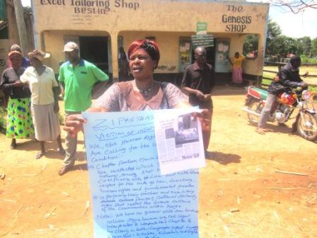
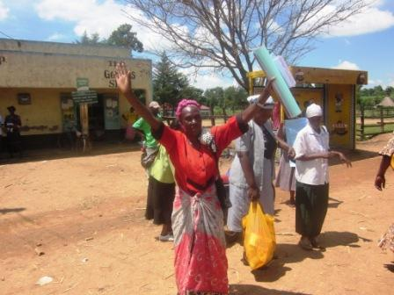
Mama Zepreta a’i ffrind yn perswadio’r pentref i helpu.

Slide 5
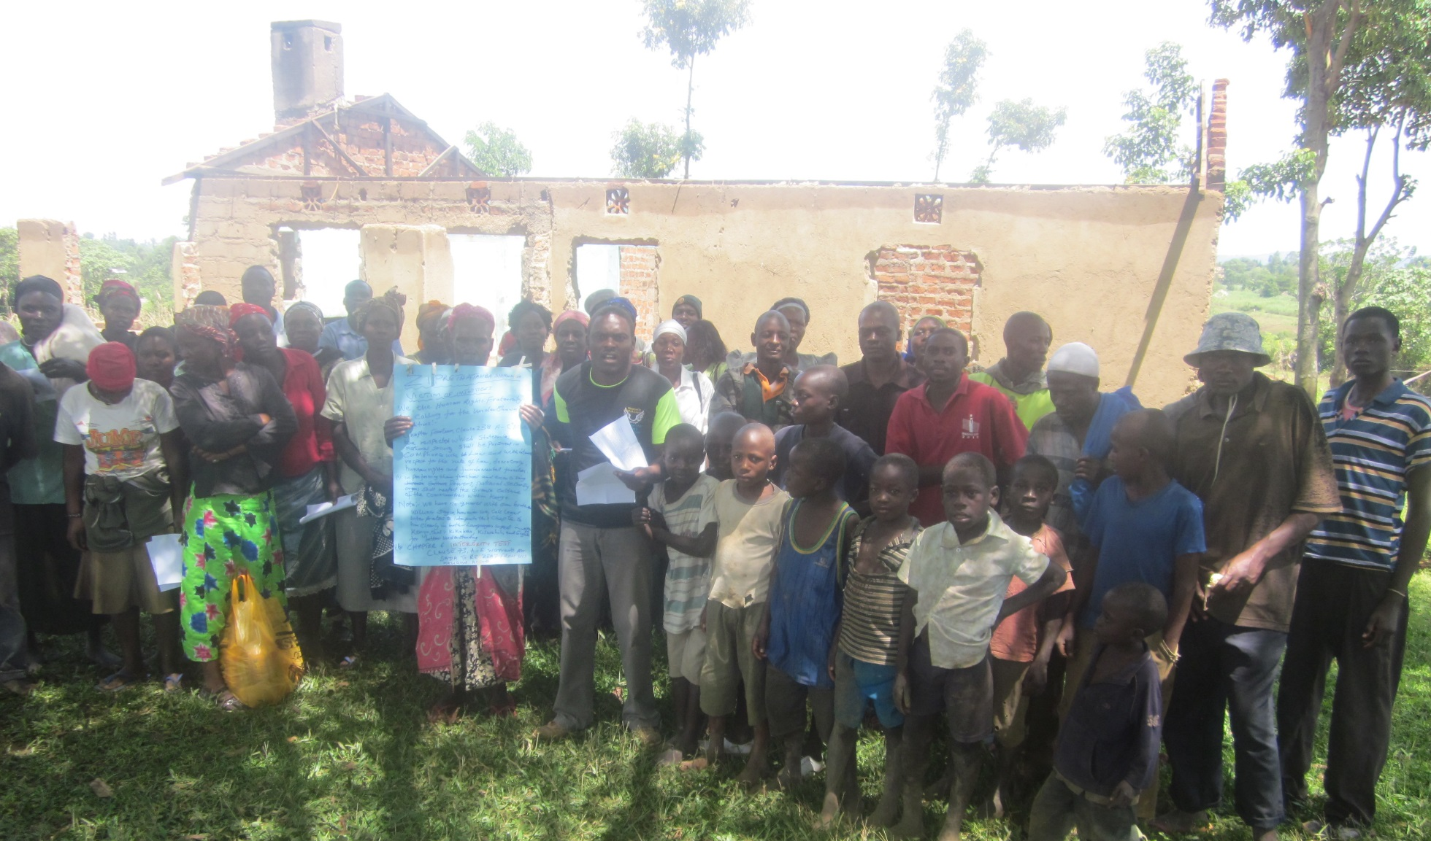
Y pentref yn ymuno yn ymgyrch Mama Zepreta

Slide 6
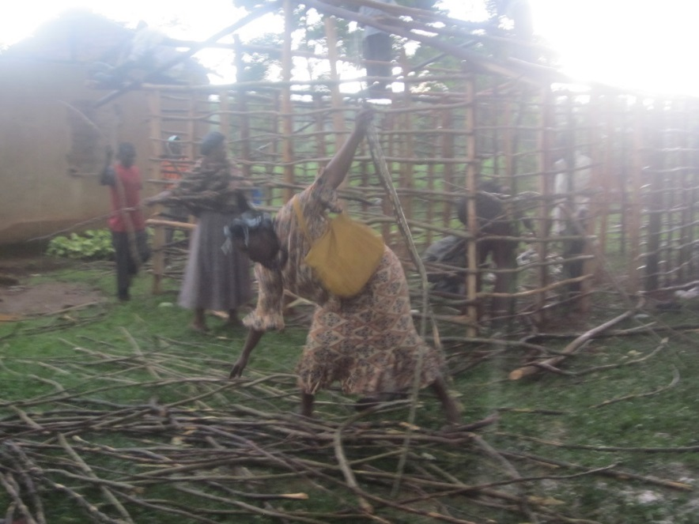
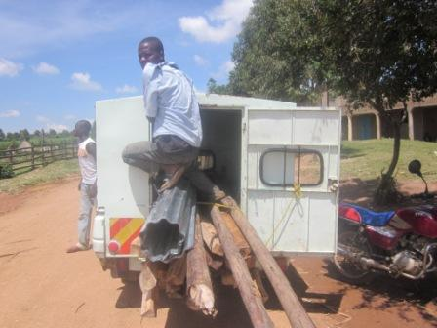
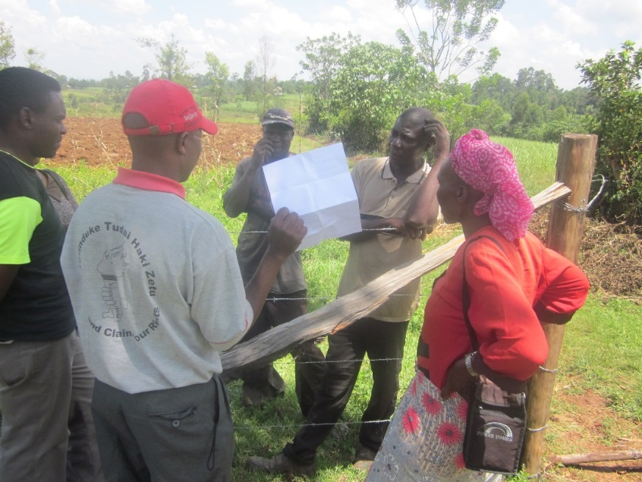
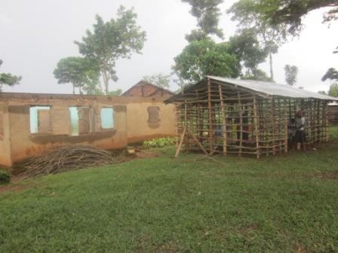
Ail-adeiladu’r tŷ

Slide 7
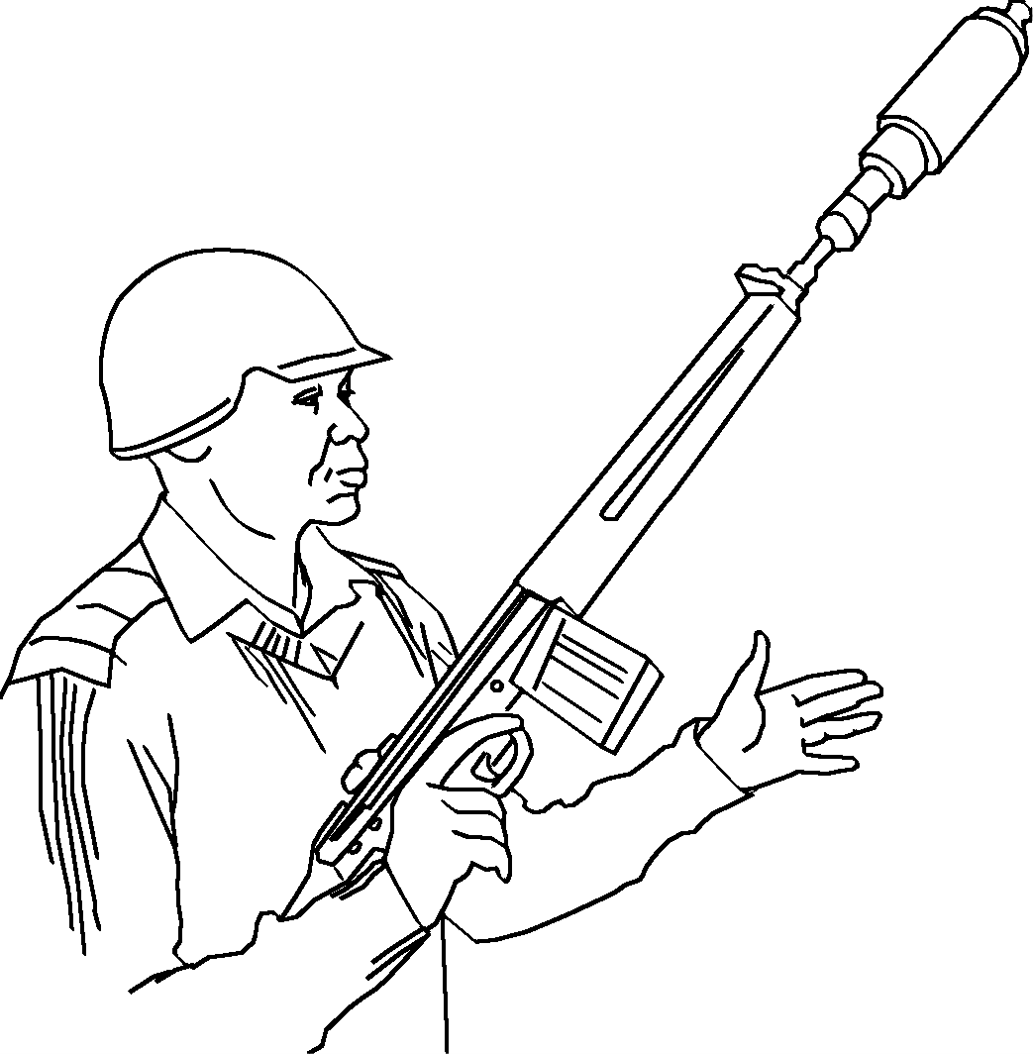
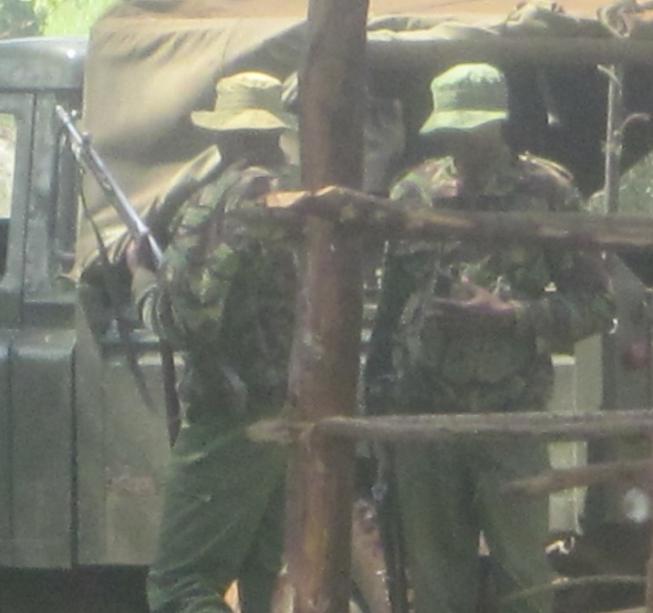
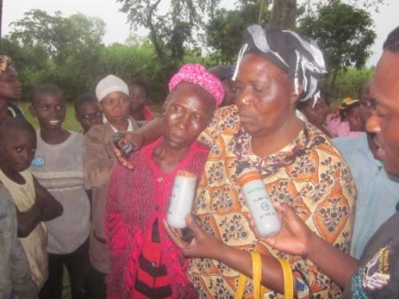
Daeth yr heddlu gyda gynnau a nwy dagrau

Slide 8
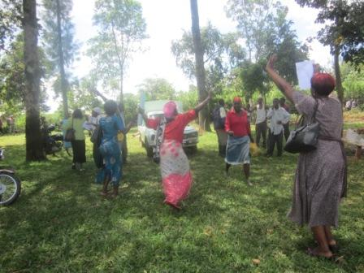
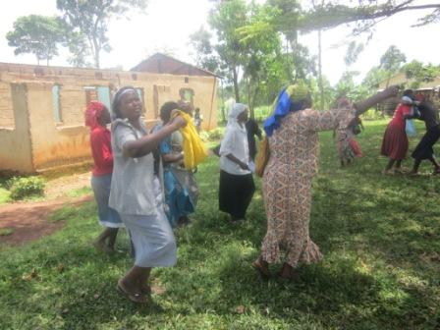
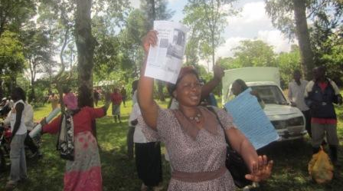
Y pentref yn dathlu

